Slide 1

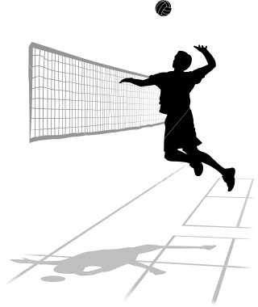

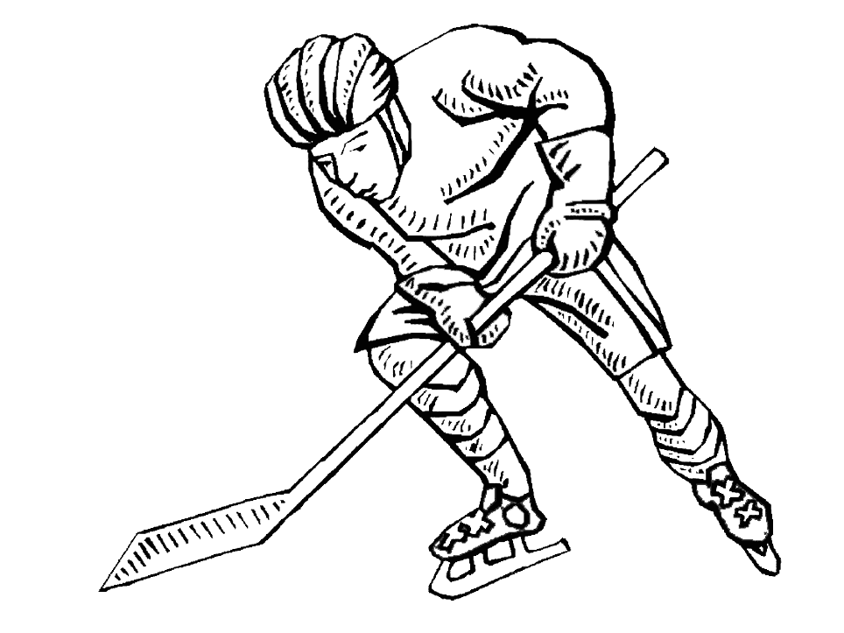
Fakulta sportovních studií
MU
10 let existence
Jsme tady pro Vás, již deset let!
Váš sport, Vaše fakulta, Vaše volba!
Vášeň, odhodlání, zábava – sport!
Přidej se k nám i Ty!

